Slide 1
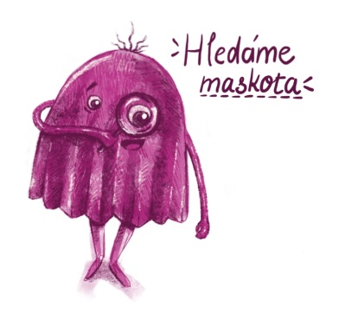
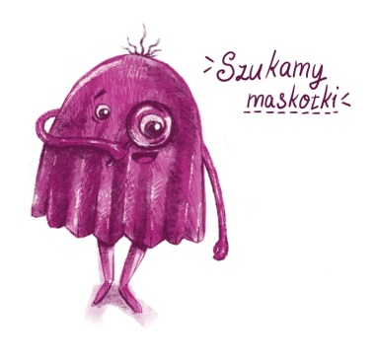
Międzynarodowy publiczny konkurs plastyczny: Mezinárodní veřejná výtvarná soutěž: „ZAPROJEKTUJ SILESIANKĘ” „NAVRHNI PODOBU SILESIANKY”
Ostrava, 20.2.2020

Slide 2
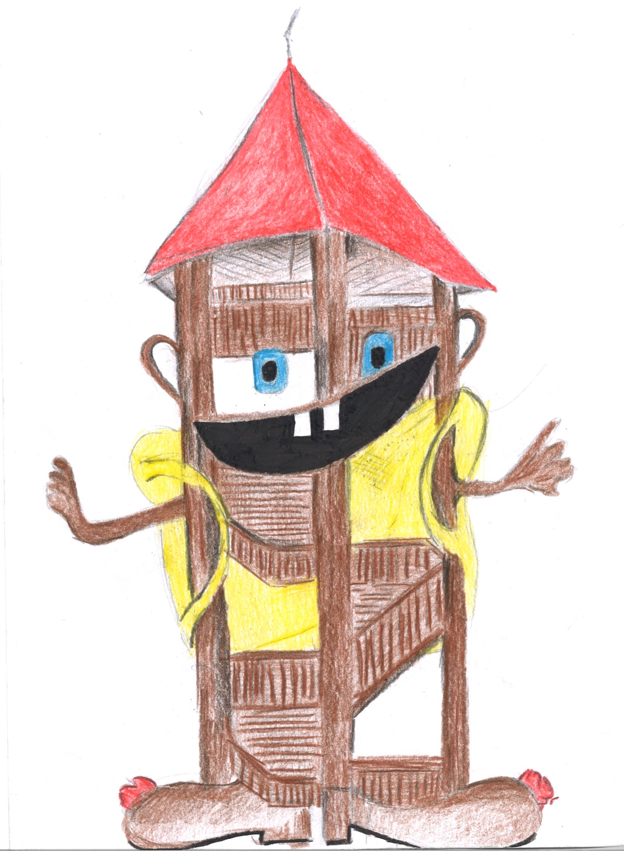
Felicitas Výtisková, 12 let, VI. tř., ZŠ Šrámkova, Opava

